Slide 1
Software Embarcado
01 - Arduino
Francisco Sant'Anna
Sala 6020-B
francisco@ime.uerj.br
http://github.com/fsantanna-uerj/SE

Slide 2

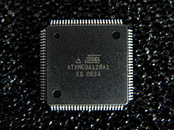
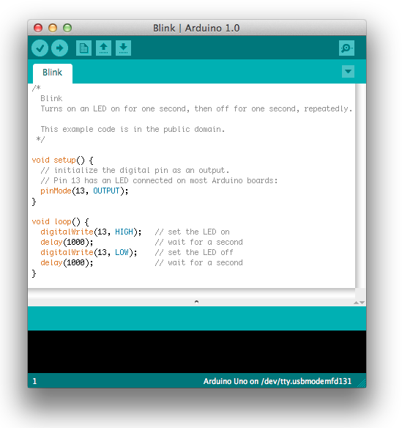
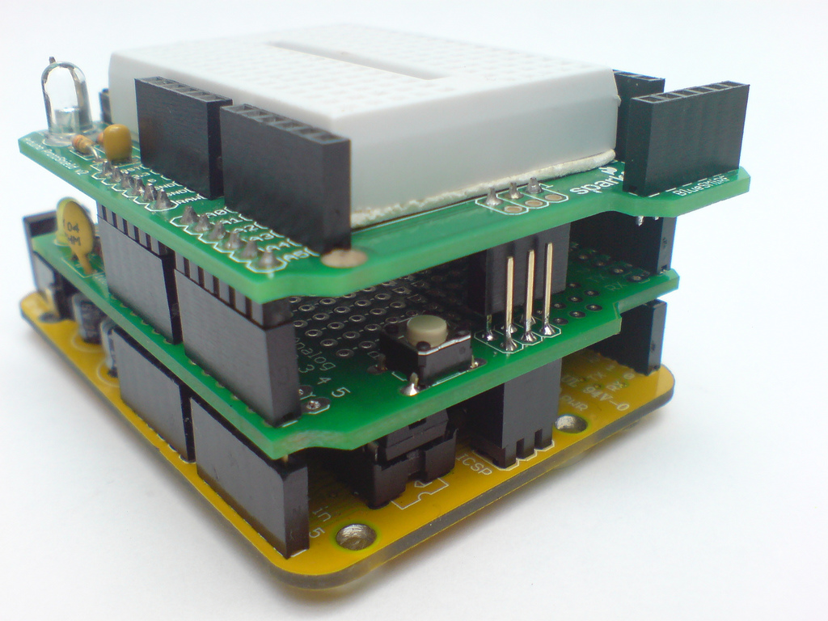
Arduino
Single-board microcontroller
Microcontrolador
  CPU, Memória, Serial, I/O
Placa
  Conectores, Fonte, USB, LEDs
IDE
  Compilador, Bibliotecas, Editor, Burner
  http://arduino.cc/en/Reference/HomePage
Shields
  Display, Ethernet, Sensores, etc.

Slide 3
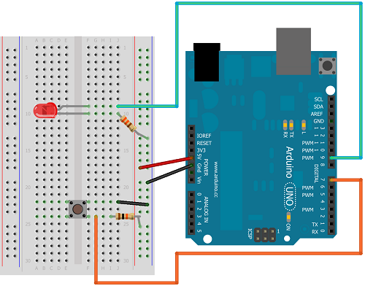
I/O básico
// configura pino para I/O
pinMode(7, INPUT);
pinMode(9, OUTPUT);
// lê o pino
int val = digitalRead(7);
// escreve no pino
digitalWrite(9, HIGH);

Slide 4
Arduino IDE
Abrir o terminal:
$ /opt/reativos/arduino-1.8.1/arduino

Slide 5
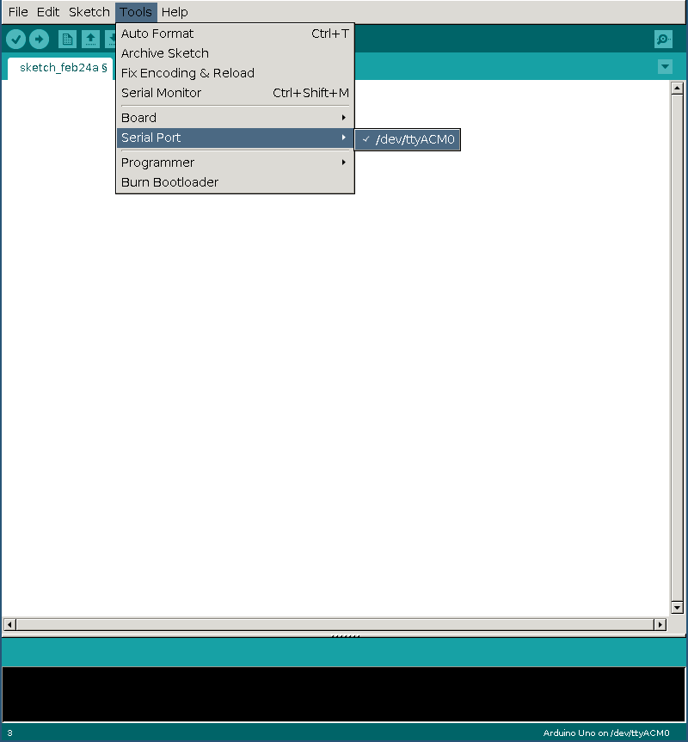
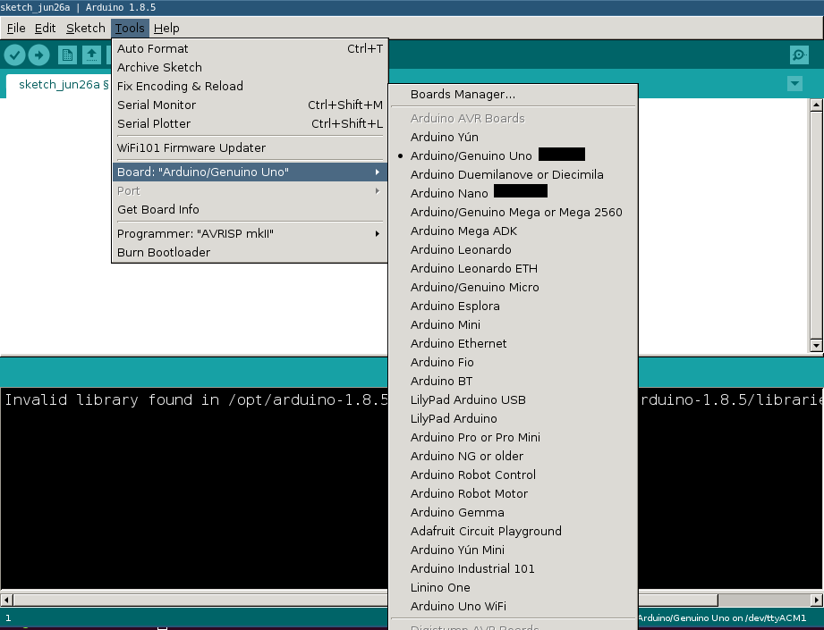
Arduino IDE

Slide 6
Hello World: output
Piscar o LED a cada 1 segundo
github.com/fsantanna-uerj/SE/tree/master/Code/01-arduino/blink/
#define LED_PIN 13
void setup () {
pinMode(LED_PIN, OUTPUT); // Enable pin 13 for digital output
}
void loop () {
digitalWrite(LED_PIN, HIGH); // Turn on the LED
delay(1000); // Wait one second (1000 milliseconds)
digitalWrite(LED_PIN, LOW); // Turn off the LED
delay(1000); // Wait one second
}

Slide 7
Hello World: input
Fazer o LED acompanhar o estado do botão
github.com/fsantanna-uerj/SE/tree/master/Code/01-arduino/button/
#define LED_PIN 13
#define BUT_PIN 2
void setup () {
pinMode(LED_PIN, OUTPUT); // Enable pin 13 for digital output
pinMode(BUT_PIN, INPUT); // Enable pin 2 for digital input
}
void loop () {
int but = digitalRead(BUT_PIN); // Read button state
digitalWrite(LED_PIN, but); // Copy state to LED
}

Slide 8
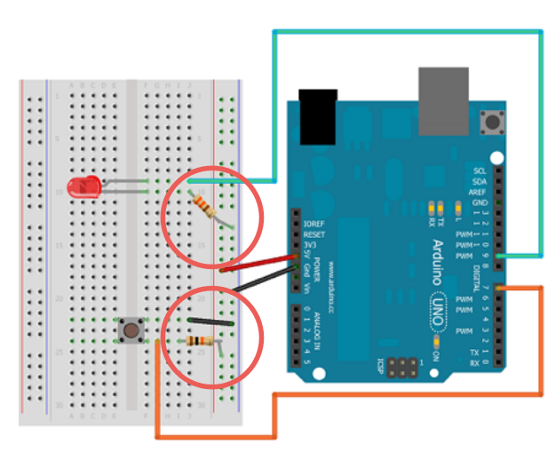
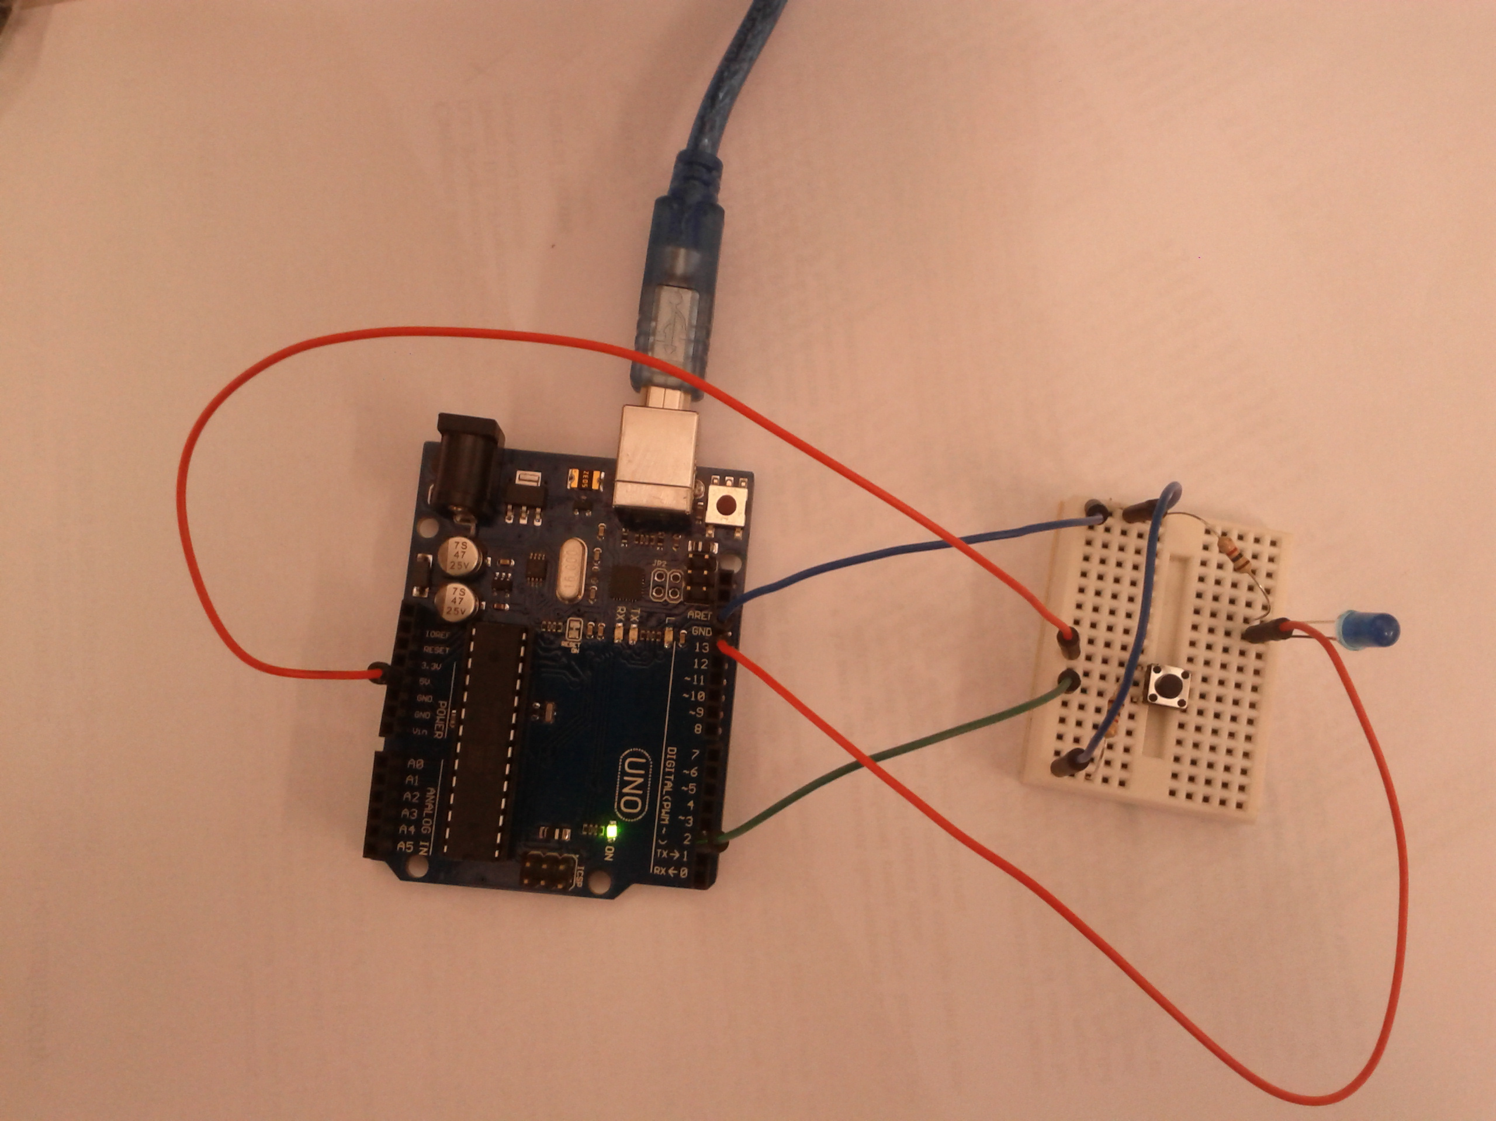

Slide 9
Hoje 16:30
Sl. 6023-1
Defesa de TCC
Sistema de Acesso às Salas e Chamada de Alunos

Slide 10
Exercício 1
Piscar o LED a cada 1 segundo
Parar ao pressionar o botão, mantendo o LED aceso para sempre (mesmo após soltar o botão)
Programa não reativo!
void loop () {
digitalWrite(LED_PIN, HIGH);
delay(1000);
digitalWrite(LED_PIN, LOW);
delay(1000);
int but = digitalRead(BUT_PIN);
if (but) {
digitalWrite(LED_PIN, HIGH);
while(1);
}
}
Notes:
- delay faz o programa ficar interativo

Slide 11


Programa
Reativo
vs
Chamadas
Bloqueantes

Slide 12
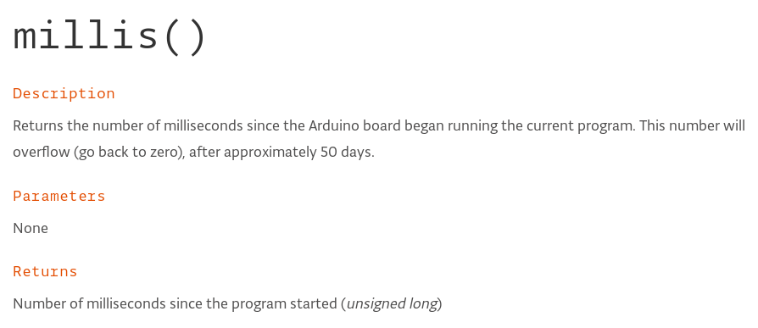
Exercício 1 - Alternativa
Usar a função millis() para contar o tempo, sem bloquear.
void loop () {
millis(); // 1,2,4,5,...
delay(1);
}

Slide 13
Exercício 1 - Reativo
Guardar timestamp da última mudança
Guardar estado atual do LED
Notes:
- como se fossem dois loops em paralelo
- a ordem entre os dois blocos é irrelevante
- pergunta: como ter dois loops ao mesmo tempo?

Slide 14
Inversão de Controle
Aplicação (programador) => Ambiente (dispositivos)
Programação sequencial => Variáveis globais de estado
void loop () {
digitalWrite(LED_PIN, HIGH);
delay(1000);
digitalWrite(LED_PIN, LOW);
delay(1000);
}
int state = 1;
unsigned long old;
void loop () {
unsigned long now = millis();
if (now >= old+1000) {
old = now;
state = !state;
digitalWrite(LED_PIN, state);
}
}
- inicialização
- decodificação
- codificação
Notes:
- pergunta: no máximo, quanto tempo dura uma variável local?

Slide 15
Tradeoff
Execução sequencial com chamadas bloqueantes
  não reativo
Inversão de controle e variáveis de estado
  reativo

